Slide 1
4132404 การสื่อสารข้อมูลและเครือข่ายคอมพิวเตอร์ บทที่ 3 สายสัญญาณและสื่อไร้สาย
ผู้สอน อ.ปุริม ชฎารัตนฐิติ
E-mail: purim_it@hotmail.com

Slide 2
เนื้อหา
สายโคแอ็กซ์
สายคู่เกลียวบิด
สายใยแก้วนำแสง
สื่อไร้สาย

Slide 3
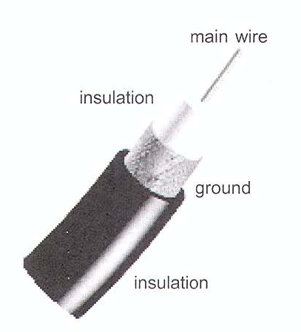
สายโคแอ็กซ์
เป็นสายสัญญาณประเภทแรกที่ใช้และเป็นที่นิยมมากในระบบเครือข่ายสมัยแรกๆ
สายโคแอ็กซ์จะมีตัวนำไฟฟ้าอยู่ 2 ส่วน ประกอบด้วยสายทองแดงที่เป็นแกนกลางซึ่งห่อหุ้มด้วยวัสดุที่เป็นฉนวน ชั้นถัดมาก็จะเป็นตัวนำไฟฟ้าอีกชั้นหนึ่ง เป็นแผ่นโลหะบางๆหรือเป็นใยโลหะถักหุ้มอีกชั้น สุดท้ายก็เป็นฉนวนหุ้มชั้นนอก

Slide 4
สายโคแอ็กซ์(ต่อ)
ส่วนแกนทองแดงทำหน้าที่เป็นส่วนนำสัญญาณข้อมูล
ส่วนใยโลหะถักใช้ป้องกันสัญญาณรบกวนและเป็นสายดินในตัว
เวลาใช้งานไม่ควรให้ทั้งสองส่วนเชื่อมต่อกันเพราะไฟจะช๊อต
สายโคแอ็กซ์แบ่งได้เป็น2ประเภทคือ
สายโคแอ็กซ์แบบบาง
สายโคแอ็กซ์แบบหนา

Slide 5
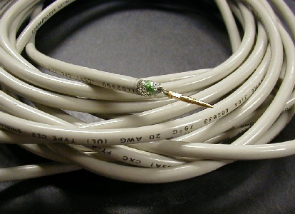
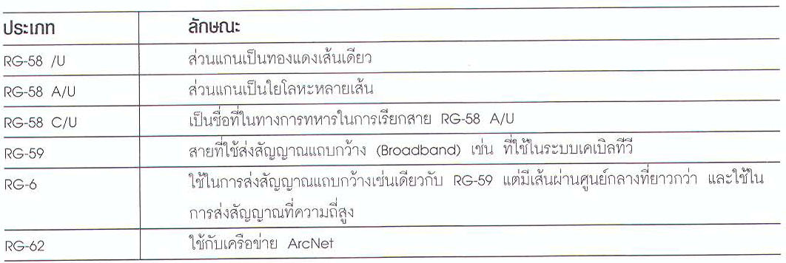
สายโคแอ็กซ์แบบบาง
มีขนาดเล็กเส้นผ่านศูนย์กลาง 0.64 cm
ใช้กับเครือข่ายได้เกือบทุกประเภท
ส่งสัญญาณได้ไกล 185 เมตร
นำสัญญาณได้ช้ากว่าแบบหนาแต่ถูกและติดตั้งง่าย

Slide 6
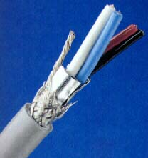
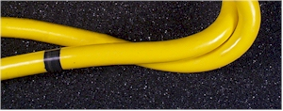
สายโคแอ็กซ์แบบหนา
ค่อนข้างแข็ง มีเส้นผ่านศูนย์กลาง 1.27 cm
ใช้บนเครือข่ายอีเธอร์เน็ตและแบ็คโบนในสมัยแรกๆ ปัจจุบันใช้ใยแก้วนำแสงแทน
ส่งสัญญาณได้ไกล 500 เมตร
นำสัญญาณได้ดีกว่าแบบบางแต่ติดตั้งยากเพราะสายแข็ง

Slide 7
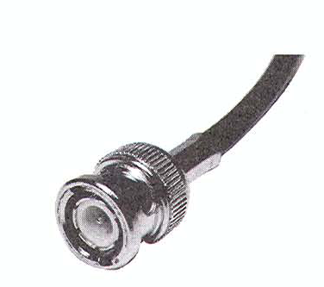
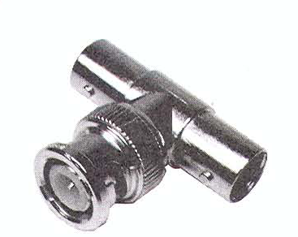
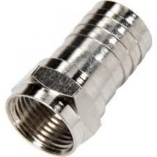
หัวเชื่อมต่อที่ใช้กับสายโคแอ็กซ์
หัวเชื่อมสาย BNC เอาไว้เชื่อมเข้ากับปลายสาย
หัวเชื่อมสายรูปตัว T ใช้เชื่อมสายเข้ากับเน็ตเวิร์คการ์ด
หัวเชื่อมสายแบบ Barrel ใช้เชื่อมต่อเพื่อให้สายสัญญาณยาวขึ้น
ตัวสิ้นสุดสัญญาณ ใช้บอกสายว่าเป็นจุดสิ้นสุดสัญญาณเพื่อป้องกันการสะท้อนกลับซึ่งอาจทำให้เครือข่ายล้มเหลว

Slide 8
สายโคแอ็กซ์(ต่อ)
สายโคแอ็กซ์ยังแบ่งออกเป็น 2 เกรดแล้วแต่การใช้งาน
1. สายโคแอ็กซ์เกรด PVC สายประเภทนี้จะใช้พลาสติกเป็นวัสดุห่อหุ้ม เป็นสายชนิดที่ใช้ในสำนักงาน เพราะเป็นสายที่มีความยืดหยุ่นมาก แต่เมื่อติดไฟจะทำให้เกิดแก๊สที่เป็นอันตรายต่อมนุษย์ 2. สายโคแอ็กซ์เกรด Plenum เป็นสายที่ใช้ติดตั้งเพดาน หรือระหว่างชั้น หรือพื้นที่มีอุณหภูมิต่างจากอุณหภูมิห้อง เพราะเป็นสายที่ทนไฟ และถ้าไฟไหม้สาย แก๊สที่เกิดขึ้นก็ไม่เป็นอันตรายมากนัก

Slide 9
สายคู่เกลียวบิด
สายคู่เกลียวบิด (Twisted Pairs) เมื่อก่อนเป็นสายสัญญาณที่ใช้ในระบบโทรศัพท์ แต่ปัจจุบันได้กลายเป็นมาตรฐานสายสัญญาณที่เชื่อมต่อในเครือข่ายท้องถิ่น (LAN) สายคู่บิดเกลียวหนึ่งคู่ประกอบด้วยสายทองแดงขนาดเล็ก เส้นผ่านศูนย์กลางประมาณ 0.016-0.035 นิ้ว หุ้มด้วยฉนวนแล้วบิดเป็นเกลียวเป็นคู่ การบิดเป็นเกลียวของสายแต่ละคู่มีจุดประสงค์เพื่อช่วยลดคลื่นแม่เหล็กไฟฟ้า ที่รบกวนซึ่งกันและกัน
สายคู่เกลียวบิดที่มีขายในท้องตลาดมีหลายประเภทด้วยกัน ซึ่งสายสัญญาณอาจประกอบด้วยสายคู่เกลียวบิดตั้งแต่หนึ่งคู่ไปจนถึง 600 คู่ในสายขนาดใหญ่ สายคู่บิดเกลียวที่ใช้กับเครือข่าย LAN จะประกอบด้วย 4 คู่

Slide 10
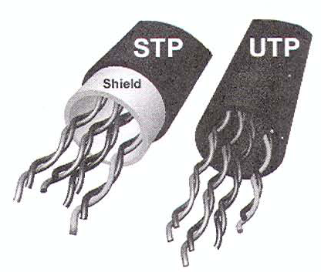
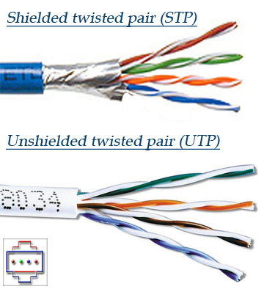
สายคู่เกลียวบิด(ต่อ)
สายคู่บิดเกลียวที่ใช้ในเครือข่ายแบ่งออกได้เป็น 2 ประเภทคือ
STP (Shielded Twisted Pairs) หรือสายคู่บิดเกลียวหุ้มฉนวน
UTP (Unshielded Twisted Pairs) หรือสายคู่บิดเกลียวไม่หุ้มฉนวน

Slide 11
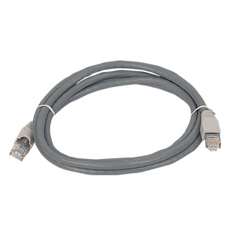
Shielded Twisted Pairs (STP)
สายคู่บิดเกลียวแบบมีส่วนป้องกันสัญญาณรบกวน หรือ STP (Shielded Twisted Pairs) มีส่วนที่เพิ่มขึ้นมาคือ ส่วนที่ป้องกันสัญญาณรบกวนจากภายนอก ซึ่งชั้นป้องกันนี้อาจเป็นแผ่นโลหะบาง ๆ หรือใยโลหะที่ถักเปียเป็นตาข่าย ซึ่งชั้นป้องกันนี้จะห่อหุ้มสายคู่บิดเกลียวทั้งหมด ซึ่งจุดประสงค์ของการเพิ่มขั้นห่อหุ้มนี้เพื่อป้องกันการรบกวนจากคลื่นแม่ เหล็กไฟฟ้า เช่น คลื่นวิทยุจากแหล่งต่างๆ

Slide 12
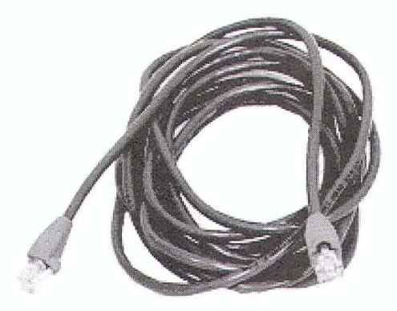
Unshielded Twisted Pairs (UTP)
สายคู่บิดเกลียวแบบไม่มีส่วนป้องกันสัญญาณรบกวนหรือ UTP (Unshielded Twisted Pairs) เป็นสายสัญญาณที่นิยมเรียกสั้น ๆ ว่าสาย UTP เป็นสายสัญญาณที่นิยมใช้กันมากที่สุดในระบบเครือข่ายคอมพิวเตอร์ปัจจุบัน ซึ่งการใช้สายนี้ความยาวต้องไมเกิน 100 เมตร

Slide 13
คุณสมบัติพิเศษของสายคู่บิดเกลียว
การใช้สายคู่บิดเกลียวในการรบส่งสัญญาณนั้นจำเป็นต้องใช้สายหนึ่งคู่ในการ ส่งสัญญาณ และอีกหนึ่งคู่ในการรับสัญญาณ ซึ่งในแต่ละคู่สายจะมีทั้งขั้วบวกและขั้วลบ ในการทำเช่นนี้เป็นเทคนิคอย่างหนึ่งในการรับส่งข้อมูลที่เรียกว่า "Differential Signaling" ซึ่งเทคนิคนี้คิดค้นขึ้นมาเพื่อจะกำจัดคลื่นรบกวน (Electromagnetic Noise) ที่เกิดกับสัญญาณข้อมูล ซึ่งคลื่นรบกวนนี้เกิดขึ้นได้ง่าย และเมื่อเกิดขึ้นกับสายสัญญาณแล้วจะทำให้สัญญาณข้อมูลยากต่อการอ่านหรือแปล ความหมาย

Slide 14
มาตรฐานสายสัญญาณ
สมาคม อุตสาหกรรมอิเล็กทรอนิกส์ หรือ EIA (Electronics Industries Association) และสมาคมอุตสาหกรรมโทรคมนาคม หรือ TIA (Telecommunication Industries Association) ได้ร่วมกันกำหนดมาตรฐาน EIA/TIA 568 ซึ่งเป็นมาตรฐานที่ใช้ในการผลิตสาย UTP โดยมาตรฐานนี้ได้แบ่งประเภทของสายออกเป็นหลายประเภทโดยแต่ละประเภทเรียกว่า Category N โดย N คือหมายเลขที่บอกประเภท

Slide 15
มาตรฐานสถาบันมาตรฐานนานาชาติ
สถาบันมาตรฐานนานาชาติ (International Organization for Standardization) ได้กำหนดมาตรฐานนี้เช่นกัน โดยจะเรียกสายแต่ละประเภทเป็น Class A-F คุณสมบัติทั่วไปของสายแต่ละประเภทเป็นดังนี้
Category 1 / Class A : เป็นสายที่ใช้ในระบบโทรศัพท์อย่างเดียว โดยสายนี้ไม่สามารถใช้ในการส่งข้อมูลแบบดิจิตอลได้ สายโทรศัพท์ที่ใช้ก่อนปี 1983 จะเป็นสายแบบ Cat 1
Category 2 / Class B : เป็นสายที่รองรับแบนด์วิธได้ถึง 4 MHz ซึ่งทำให้สามารถส่งข้อมูลแบบดิจิตอลได้ถึง 4 MHz ซึ่งจะประกอบด้วยสายคู่บิดเกลียวอยู่ 4 คู่
Category 3 / Class C : เป็นสายที่สามารถส่งข้อมูลได้ถึง 16 Mbps และมีสายคู่บิดเกลียวอยู่ 4 คู่

Slide 16
มาตรฐานสถาบันมาตรฐานนานาชาติ (ต่อ)
Category 4 : ส่งข้อมูลได้ถึง 20 Mbps และมีสายคู่บิดเกลียวอยู่ 4 คู่
Category 5 / Class D : ส่งข้อมูลได้ถึง 100 Mbps โดยใช้ 2 คู่สาย และรับส่งข้อมูลได้ถึง 1000 mbpsเมื่อใช้ 4 คู่สาย
Category 5 Enhanced (5e) : เช่นเดียวกับ Cat 5 แต่มีคุณภาพของสายที่ดีกว่า เพื่อรองรับการส่งข้อมูลแบบฟูลล์ดูเพล็กซ์ที่ 1000 Mbps ซึ่งใช้4 คู่สาย
Category 6 / Class E : รองรับแบนด์วิธได้ถึง 250 MHz
Category 7 / Class F : รองรบแบนด์วิธได้ถึง 600 MHz และกำลังอยู่ในระหว่างการวิจัย

Slide 17
มาตรฐาน TIA/EIA
มาตรฐาน TIA/EIA นั้นได้กำหนดคุณสมบัติต่าง ๆ ของสายสัญญาณ UTP ดังนี้
ค่าความต้านทาน (Impedance) : โดยทั่วไปจะกำหนดไว้ที่ 100 Ohm + 15%
ค่า สูญเสียสัญญาณ (Attenuation) : ของสายที่ความยาว 100 เมตร หรือ อัตราส่วนระหว่างกำลังสัญญาณที่ส่งต่อกำลังสัญญาณที่วัดได้ที่ปลายสาย โดยมีหน่วยเป็นเดซิเบล (dB)
NEXT (Near-End Cross Talk) : เป็นค่าของสัญญาณรบกวนของสายคู่ส่งต่อสายคู่รับที่ฝั่งส่งสัญญาณ โดยวัดเป็นเดซิเบลเช่นกัน
PS-NEXT (Power-Sum NEXT) : เป็นค่าที่คำนวณได้จากสัญญาณรบกวน NEXT ของสายอีก 3 คู่ที่มีผลต่อสายคู่ที่วัด ค่านี้จะมีผลเมื่อใช้สายสัญญาณทั้งคู่ในการรับส่งสัญญาณ เช่นกิกะบิตอี เธอร์เน็ต

Slide 18
มาตรฐาน TIA/EIA(ต่อ)
FEXT (Far-End Cross Talk) : จะคล้ายกับ NEXT แต่เป็นการวัดค่าสัญญาณรบกวนที่ปลายสาย
EFEXT (Equal-Level Far-End Cross Talk) : เป็นค่าที่คำนวณได้จากค่าสูญเสียของสัญญาณ (Attenuation) ลบด้วยค่า FEXT ดังนั้น ELFEXT ยิ่งแสดงว่าค่าสูญเสียยิ่งสูงด้วย
PS-ELFEXT (Power-Sum ELFEXT): เป็นค่าที่คำนวณคล้าย ๆ กับค่า PS-NEXT คือเป็นค่าที่คำนวณได้จากการรวม ELFEXT ที่เกิดจากสายสามคู่ที่เหลือ
Return Loss : เป็นค่าที่วัดได้จากอัตราส่วนระหว่างกำลังสัญญาณที่ส่งไปต่อกำลังสัญญาณที่สะท้อนกลับมายังต้นสาย
Delay Skew : เนื่องจากสัญญาณเดินทางบนสายสัญญาณแต่ละคู่ด้วยเวลาที่ต่างกันค่าดีเลย์สกิว คือ ค่าแตกต่างระหว่างคู่ที่เร็วที่สุดกับคู่ที่ช้าที่สุด

Slide 19
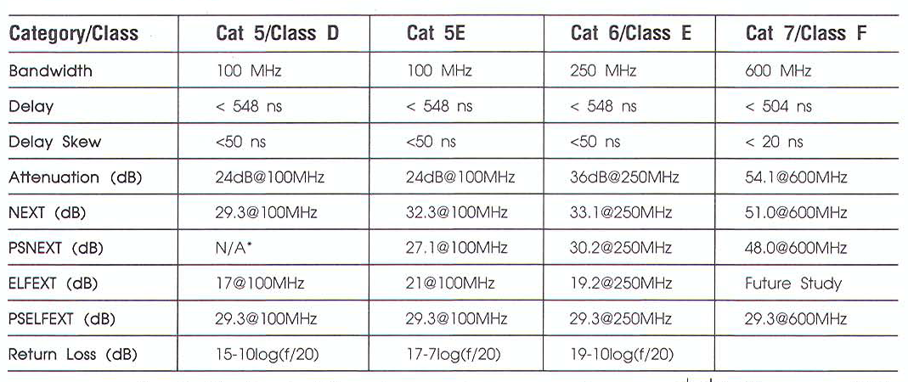
มาตรฐาน TIA/EIA 568และ ISO/IEC 11801

Slide 20
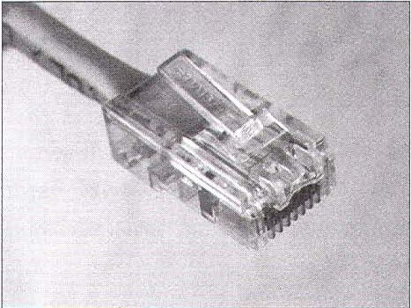
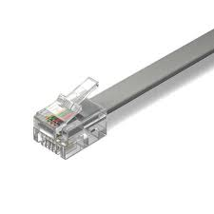
หัวเชื่อมต่อ
สายคู่บิดเกลียวจะใช้หัวเชื่อมต่อแบบ RJ-45 ซึ่งจะมีลักษณะคล้ายกับหัวเชื่อมต่อแบบ RJ-11 ซึ่งเป็นหัวที่ใช้กับสายโทรศัพท์ทั่ว ๆ ไป ข้อแตกต่างระหว่างหัวเชื่อมต่อสองประเภทนี้คือ หัว RJ-45 จะมีขนาดใหญ่กว่าเล็กน้อยและไม่สามารถเสียบเข้ากับปลั๊กโทรศัพท์ได้ และอีกอย่างหัว RJ-45 จะเชื่อมสายคู่บิดเลียว 4 คู่ในขณะที่หัว RJ-11 ใช้ได้กับสายเพียง 2 คู่เท่านั้น

Slide 21
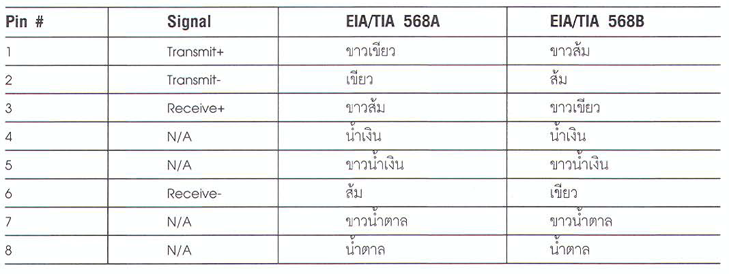
หัวเชื่อมต่อ(ต่อ)

Slide 22
หัวเชื่อมต่อ(ต่อ)
การทำสายแพทช์คอร์ด หรือสายที่เชื่อมระหว่างฮับกับเครื่องคอมพิวเตอร์นั้นปลายสายทั้งสองข้างจะต้องเข้าตามมาตรฐาน EIA/TIA 568B ส่วนสายครอสส์โอเวอร์ หรือสายที่ใช้เชื่อมต่อระหว่างฮับกับฮับ หรือระหว่างคอมพิวเตอร์กับคอมพิวเตอร์นั้นปลายสายด้านหนึ่งต้องเข้าแบบ EIA/TIA 568A ส่วนปลายสายอีกด้านต้องเข้าแบบ EIA/TIA 568B

Slide 23
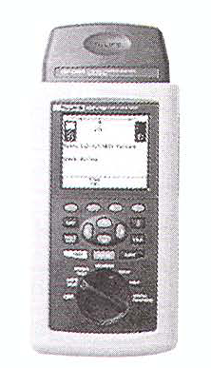
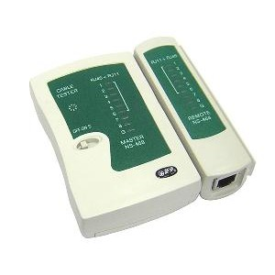
การทดสอบสาย UTP
เมื่อ ติดตั้งสาย UTP เสร็จแล้ว ขั้นตอนต่อไปคือ การทดสอบสายสัญญาณดังกล่าวให้เป็นไปตามมาตรฐาน ซึ่งเครื่องมือที่ใช้ในการทดสอบสาย UTP จะเรียกว่าเคเบิลแอนาไลเซอร์ (Cable Analyzer)

Slide 24
การทดสอบสาย UTP(ต่อ)
สิ่งที่ทดสอบสายสัญญาณนั้นมีดังต่อไปนี้
Wire map: คือการทดสอบสายสัญญาณว่าติดตั้งถูกต้องหรือไม่ซึ่งสิ่งที่ต้องทดสอบคือ • ทดสอบการสิ้นสุดสายที่ปลายทั้งสองด้าน • ทดสอบความต่อเนื่องของสาย หรือสายขาดระหว่างปลายทั้งสองด้านหรือไม่ • ทดสอบว่าสายสัญญาณวงจรแต่ละคู่วงจรปิดหรือไม่ • การทดสอบการครอสส์โอเวอร์สาย
ความยาวสาย (length): ซึ่งสาย UTP ที่ใช้กับระบบอีเธอร์เน็ตต้องไม่เกิน 100 เมตร
ค่าคุณสมบัติของสาย ดังที่ได้กำหนดตามมาตรฐาน

Slide 25
สายใยแก้วนำแสง
ส่วนประกอบของใยแก้วนำแสงประกอบด้วยส่วนสำคัญคือ ส่วนที่เป็นแกน(Core) ซึ่งจะอยู่ตรงกลางหรือชั้นในแล้ว หุ้มด้วยส่วนห่อหุ้ม (Cladding) แล้วถูกหุ้มด้วยส่วนป้องกัน (Coating) อีกชั้นหนึ่ง โดยที่แต่ละส่วนนั้นทำด้วยวัสดุที่มีค่าดัชนีหักเหของแสงต่างกัน ทั้งนี้ก็เพราะต้องคำนึงถึงหลักการหักเหและสะท้อนกลับหมดของแสง ส่วนที่เหลือก็จะเป็นส่วนที่ช่วยในการติดตั้งสายสัญญาณได้ง่ายขึ้น เช่น Strengthening Fiberก็เป็นส่วนที่ป้องกันไม่ให้สายไฟเบอร์ขาดเมื่อมีการดึงสายในตอนที่ติดตั้งสายสัญญาณ

Slide 26
โครงสร้างของใยแก้วนำแสง
แกน (Core) เป็นส่วนตรงกลางของเส้นใยแก้วนำแสง และเป็นส่วนนำแสง โดยดัชนีหักเหของแสงส่วนนี้ต้องมาก กว่าส่วนของแคลดลำแสง ที่ผ่านไปในแกนจะถูกขังหรือเคลื่อนที่ไปตามแกนของเส้นใยแก้วนำแสงด้วยกระบวน การสะท้อน กลับหมดภายใน
ส่วนห่อหุ้ม (Cladding) เป็นส่วนที่ห่อหุ้มส่วนของแกนเอาไว้ โดยส่วนนี้จะมีดัชนีหักเหน้อยกว่าส่วนของแกน เพื่อ ให้แสงที่เดินทางภายในแกนสะท้อนอยู่ภายในแกนตามกฎของการสะท้อนด้วยการสะท้อน กลับหมด โดยใช้หลักของมุมวิกฤติ
ส่วนป้องกัน (Coating/Buffer) เป็นชั้นที่ต่อจากแคลดเป็นที่กันแสงจากภายนอกเข้าเส้นใยแก้วนำแสงและยังใช้เมื่อมีการเชื่อมต่อเส้นใยแก้วนำแสงโครงสร้างอาจจะประกอบไปด้วยชั้นของ พลาสติกหลายๆ ชั้น นอกจากนั้นส่วนป้อง กันยังทำหน้าที่เป็นตัวป้องกันจากแรงกระทำภายนอกอีกแล้ว ตัวอย่างของค่าดัชนีหักเห เช่น แกนมีค่า ดัชนีหักเหประมาณ 1.48 ส่วนของแคลดและส่วนป้องกันซึ่งทำหน้าที่ป้องกันแสงจากแกนออกไปภายนอกและป้องกันแสงภายนอกรบกวน จะมีค่าดัชนีหักเหเป็น 1.46 และ 1.52 ตามลำดับ

Slide 27
ประเภทของใยแก้วนำแสง
ภายในใยแก้วนำแสงนั้นจำนวนลำแสงที่เดินทางหรือเกิดขึ้นจะเป็นตัวบอกโหมด ของแสงที่เดินทางภายในเส้นใยแก้วนำแสงนั้นกล่าวคือ ถ้ามีแนวลำแสงอยู่แนวเดียวเรียกว่า เส้นใยแก้วนำแสงโหมดเดียว (Singlemode Fiber) แต่ถ้าภายในเส้นใยแก้วนำแสงนั้นมีแนวลำแสงอยู่จำนวนหลายลำแสงเรียกว่าเส้นใยแก้วนำแสงหลายโหมด(Multimode Fiber)สายใยแก้วนำแสงหนึ่งเส้นจะประกอบด้วยใยแก้วนำแสงหลายเส้น สายใยแก้วแต่ละเส้นจะเรียกว่า คอร์ (Core) สายใยแก้วนำแสงจะมีขนาดตั้งแต่ 4, 8, 12 คอร์ โดยแต่ละคอร์ จะส่งข้อมูลทิศทางเดียว เมื่อต้องการส่งข้อมูลไป และกลับ จึงใช้สายใยแก้วนำแสง 1 คู่ นอกจากการแบ่งชนิดใยแก้วนำแสงตามลักษณะของโหมดแล้วก็ยังมีวิธีอื่นที่แบ่งโดยวัสดุที่ทำเช่น เส้นใยที่ทำจากแก้ว พลาสติก หรือโพลิเมอร์

Slide 28
Singlemode Fiber Optic (SMF)
สายไฟเบอร์ออฟติคแบบซิงเกิลโหมด (Singlemode Fiber Optic หรือ SMF) มีเส้นใยแก้วส่วนแกนขนาดเล็กกว่าสายมัลติโหมด โดยจะมีขนาดเส้นผ่านศูนย์กลางของแกนประมาณ 8-10 ไมครอน และส่วนที่เป็นแคลดประมาณ 125 ไมครอนสายแบบนี้จะอนุญาตให้แสงเดินทางเพียงแนวเดียว ซึ่งเป็นที่มาของคำว่า ซิงเกิลโหมด (Single mode)
ข้อดีของเส้นใยแก้วนำแสงชนิดโหมดเดียวคือ แสงจะไม่เกิดการแตกกระจาย (Model Dispersion) ซึ่งเกิดขึ้นกับเส้นใยแสงชนิดหลายโหมด ดังนั้นจึงทำให้การรับสัญญาณที่ปลายสายดีกว่า ทำให้ส่งสัญญาณได้ไกลกว่า

Slide 29
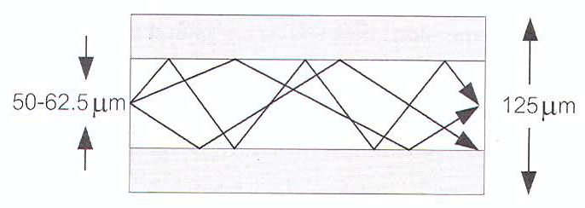
Multimode Fiber Optic (MMF)
สายไฟเบอร์แบบมัลติโหมด (Multimode Fiber Optic หรือ MMF) เป็นสายไฟเบอร์ที่นิยมใช้งานในระบบ LANมากที่สุด โครงสร้างภายในของเส้นใยแก้วนำแสง จะประกอบด้วยแกนและแคลดดังได้กล่าวมาแล้วข้างต้นสำหรับเส้นใยแก้วนำแสงหลายโหมดประเภทที่นิยมกันมากที่สุดมีขนาดเส้นผ่านศูนย์กลางของแกนที่ 62.8 ไมครอน (1 micron = 10-6m =mm)และส่วนที่เป็นแคลดมีเส้นผ่านศูนย์กลางที่ 125 ไมครอน ซึ่งส่วนใหญ่จะเรียกสายไฟเบอร์ประเภทนี้สั้นๆเป็น 62.5/125 MMFส่วนสายไฟเบอร์ขนาดอื่นที่นิยมรองลงมาคือ 50/125 MMF

Slide 30
Multimode Fiber Optic (MMF)
ขนาดของแกนของสายมัลติโหมดจะมีขนาดใหญ่กว่าสายแบบซิงเกิลโหมด สายไฟเบอร์แบบมัลติโหมดนี้ยังแบ่งย่อยได้อีกตามลักษณะของดัชนีหักเหของส่วนที่แกนและแคลด เช่น ใยแก้วนำแสงชนิดดัชนีขั้นบันได (Step Index) และดัชนีรูปมน (Graded Index) เป็นต้น

Slide 31
Multimode Fiber Optic (MMF)
ขนาดเส้นผ่านศูนย์กลางของแกนของเส้นใยแก้วนำแสงหลายโหมดนั้นมีขนาดใหญ่ ทำให้แสงที่ตกกระทบที่ปลายส่งของเส้นใยแก้วนำแสงมีมุมตกกระทบที่ต่างกันหลายค่า จากหลักการสะท้อนกลับหมดของแสงที่เกิดขึ้นภายในส่วนของแกนทำให้มีแนวลำแสงที่เกิดขึ้นหลายแนว ซึ่งแนวการเดินทางของแสงจะนิยมเรียกว่า โหมด ดังนั้นคำว่า "มัลติโหมด(Multimode)"จึงหมายถึงสายใยแก้วที่อนุญาตให้แสงเดินทางผ่านหลายแนวนั่นเอง

Slide 32
Multimode Fiber Optic (MMF)
มุมตกกระทบของโหมดแสงบนผิวระหว่างแกนและแคลดนั้นไม่เท่ากันทำให้ระยะทางการเดินทางของแสงแต่ละโหมดจากต้นสายไปยังปลายสายไม่เท่ากันซึ่งเหตุการณ์นี้จะเรียกว่าการแตกกระจายของโหมดแสง(Modal Dispersion)ซึ่งเหตุการณ์นี้จะมีผลกระทบต่อประสิทธิภาพในการรับสัญญาณที่ปลายสาย ด้วยเหตุนี้จึงได้มีการพัฒนาใยแก้วนำแสงแบบดัชนีรูปมล (Graded Index) ขึ้นมาเพื่อแก้ปัญหานี้สายไฟเบอร์แบบเกรดอินเดกส์นี้จะสร้างโดยให้ดัชนีอินเดกส์ของแสงในส่วนแกนนี้มีค่าเปลี่ยนแปลงตามระยะทางจากจุดศูนย์กลาง ทำให้ระยะเดินทางของแสงแต่ละโหมดมีค่าใกล้เคียงกันมากขึ้น

Slide 33
Multimode Fiber Optic (MMF)
มุมตกกระทบของโหมดแสงบนผิวระหว่างแกนและแคลดนั้นไม่เท่ากันทำให้ระยะทางการเดินทางของแสงแต่ละโหมดจากต้นสายไปยังปลายสายไม่เท่ากันซึ่งเหตุการณ์นี้จะเรียกว่าการแตกกระจายของโหมดแสง(Modal Dispersion)ซึ่งเหตุการณ์นี้จะมีผลกระทบต่อประสิทธิภาพในการรับสัญญาณที่ปลายสาย ด้วยเหตุนี้จึงได้มีการพัฒนาใยแก้วนำแสงแบบดัชนีรูปมล (Graded Index) ขึ้นมาเพื่อแก้ปัญหานี้สายไฟเบอร์แบบเกรดอินเดกส์นี้จะสร้างโดยให้ดัชนีอินเดกส์ของแสงในส่วนแกนนี้มีค่าเปลี่ยนแปลงตามระยะทางจากจุดศูนย์กลาง ทำให้ระยะเดินทางของแสงแต่ละโหมดมีค่าใกล้เคียงกันมากขึ้น

Slide 34
การเชื่อมต่อสายไฟเบอร์
การส่งสัญญาณแสงไปในสายใยแก้วนำแสงจะต้องทำการแปลงสัญญาณไฟฟ้าจากอุปกรณ์กำเนิดสัญญาณให้เป็นสัญญาณแสงก่อนจึงจะสามารถส่งสัญญาณผ่านไปในสายใยแก้วนำแสงได้ ระบบสื่อสารใยแก้วนำแสงโดยทั่วไปจะต้องมีการเชื่อมต่อในส่วนของใยแก้วนำแสงเสมอ โดยการเชื่อมต่อสายใยแก้วนำแสงนี้อาจมีการคลาดเคลื่อน ซึ่งทำให้เกิดการสูญเสียสัญญาณได้จากลักษณะต่างๆ ของใยแก้ว เช่น จากการที่ตำแหน่งของแกนวางไม่ตรงกันหรือการมีระยะห่างระหว่างแกนเป็นต้นจึงได้มีการคิดค้นวิธีการต่างๆที่นำมาใช้เชื่อมต่อเส้นใยแก้วนำแสงเพื่อให้มีการสูญเสียที่น้อยที่สุด
การเชื่อมต่อใยแก้วนำแสงมีหลายวิธี ซึ่งการที่จะเลือกใช้วิธีใดก็แล้วแต่ความเหมาะสมกับงานต่างๆ ที่ต้องการติดตั้งในระบบสื่อสาร หรือเครือข่ายสื่อสารดังรายละเอียดต่อไปนี้

Slide 35
การเชื่อมต่อเชิงกล (Mechanical Splice)
หลักการทั่วๆ ไปของการเชื่อมต่อเชิงกลก็คือ การวางเส้นใยแก้วนำแสงให้อยู่ในแนวแกนเดียวกัน โดยใช้อุปกรณ์ที่เหมาะสม และพยายามทำให้ปลายทั้งสองของเส้นใยแก้วนำแสงอยู่ชิดกันมากที่สุด ซึ่งการออกแบบอุปกรณ์ต่างๆ ในการเชื่อมต่อนี้ จะช่วยลดสูญเสียแสงเนื่องจากการติดตั้งจากการเบี่ยงเบนในแนวต่างๆ ลง ตัวอย่างเช่น การที่จะส่งผ่านสัญญาณแสงจากเส้นใยแก้วเส้นหนึ่งไปยังอีกเส้นหนึ่ง ให้มีการสูญเสียน้อยที่สุด ตรงรอยต่อระหว่างเส้นใยแก้วทั้งสองอาจมีการใช้เจลเชื่อมต่อด้วย ( Index Matching Gel ) เป็นของเหลวใสที่มีค่าดัชนีหักเหใกล้เคียงกับค่าดัชนีหักเหของเส้นใยแก้วนำแสง การเชื่อมต่อวิธีนี้อาจทำให้เกิดการสูญเสียอยู่ในช่วง 0.1-0.5 dB

Slide 36
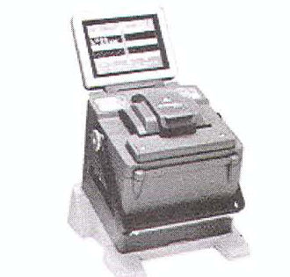
การเชื่อมต่อด้วยวิธีหลอมรวม (Fusion Splice)
การเชื่อมต่อด้วยวิธีการหลอมรวม เป็นวิธีการเชื่อมต่อเส้นใยแก้วนำแสงสองเส้น ด้วยการใช้ความร้อนปลายเส้นใยแก้วจากนั้นปลายเส้นใยแก้วก็จะถูกดันมาเชื่อมต่อกันการเชื่อมต่อในลักษณะนี้เป็นการเชื่อมต่อแบบถาวร เส้นใยแก้วนำแสงที่เชื่อมต่อกันแล้วดูเสมอว่าเป็นเส้นเดียวกัน การสูญเสียที่เกิดจากการเชื่อมต่อด้วยวิธีนี้มีค่าอยู่ระหว่าง 0.01-0.2 dBในขั้นตอนของการเชื่อมต่อนั้นความร้อนที่ทำให้ปลายเส้นใยแก้วนำแสงอ่อนตัวนั้นมาจากประกายไฟที่เกิดจากการอาร์กระหว่างขั้วอิเล็กโหมดในการหลอมรวม

Slide 37
หัวเชื่อมต่อ
นอกจากการเชื่อมต่อเส้นใยแก้วนำแสงเข้าด้วยกันตามวิธีการหลอมรวมดังที่กล่าวมาแล้วการเชื่อมต่อเส้นใยแก้วนำแสงยังสามารถทำได้โดยใช้หัวเชื่อมต่ออีกด้วยการเชื่อมต่อเส้นใยแก้วนำแสงด้วยหัวเชื่อมต่อทำให้ผู้ใช้มีความสะดวกสามารถถอดเปลี่ยนได้ตามความจำเป็นในปัจจุบันมีการผลิตหัวเชื่อมต่อสำหรับเส้นใยแก้วนำแสงออกมาหลายแบบ ซึ่งการเลือกใช้แบบใดก็ขึ้นอยู่กับสภาพการใช้งานเป็นหลักโดยทั่วไปแล้วหัวเชื่อมต่อได้ถูกออกแบบมาเพื่อช่วยให้ปลายเส้นใยแก้วนำแสงอยู่ใกล้กันมากที่สุดเท่าที่จะทำได้นอกจากนี้หัวเชื่อมต่อยังต้องมีคุณสมบัติอื่นๆ อีก เช่น แข็งแรงทนทาน เมื่อใช้งานทำให้เกิดการสูญเสียของแสงต่ำและมีราคาถูก เป็นต้น ซึ่งในเอกสารนี้จะนำเสนอถึงวิธีการเชื่อมต่อสายใยแก้วนำแสงด้วยวิธีนี้

Slide 38
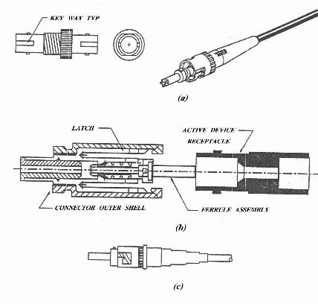
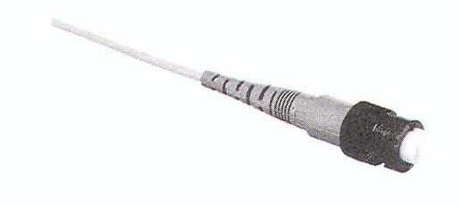
หัวเชื่อมต่อแบบ ST
หัวต่อแบบ ST นี้ได้รับการออกแบบโดยบริษัท AT&T ซึ่งเป็นหัวเชื่อมต่อที่นิยม มากที่สุดสำหรับสายไฟเบอร์แบบมัลติโหมด

Slide 39
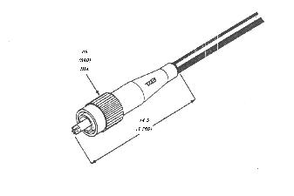
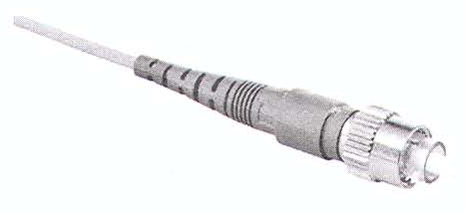
หัวเชื่อมต่อแบบ FC/PC
หัวเชื่อมต่อแบบ FC/PC จะมีลักษณะคล้ายๆ กับหัวเชื่อมต่อแบบ STและเป็นหัวเชื่อมต่อที่เคยเป็นที่นิยมใช้กับสายซิงเกิลโหมดมาก

Slide 40
หัวเชื่อมต่อแบบ SC
เป็นหัวเชื่อมต่อที่กำลังเป็นที่นิยมใช้กับสายไฟเบอร์ในปัจจุบัน

Slide 41
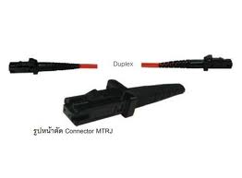
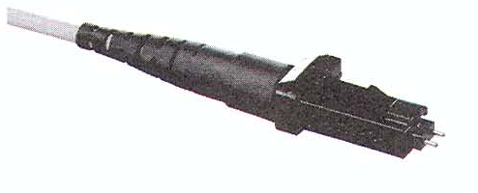
หัวเชื่อมต่อแบบ SMF (Small Form Factor)
เนื่องจากหัวเชื่อมต่อที่กล่าวมาข้างต้นเป็นหัวเชื่อมต่อที่มีขนาดใหญ่ทำให้เปลือง พื้นที่บนอุปกรณ์เครือข่าย เช่น สวิตซ์ดังนั้นจึงได้มีการออกแบบหัวเชื่อมต่อใหม่ที่มีขนาดเล็ก เช่น หัวเชื่อมต่อแบบMTRJออกแบบโดยบริษัท AMP ซึ่งปัจจุบันเปลี่ยนชื่อเป็น Tyco เป็นหัวเชื่อมต่อประเภท Small Form Factor ที่ออกแบบให้มีขนาดเล็กและใช้งานได้ง่าย

Slide 42
การทดสอบสายไฟเบอร์
เมื่อติดตั้งสายไฟเบอร์เสร็จเรียบร้อยแล้วก่อนที่จะใช้งานสายไฟเบอร์นั้นจำเป็นที่ต้องทำการทดสอบสายก่อน เพื่อให้แน่ใจได้ว่าสายไฟเบอร์นั้นใช้รับส่งข้อมูลได้ตามต้องการ ซึ่งการทดสอบด้านต่างๆ มีดังนี้
การทดสอบด้านเมคานิก (Mechanical Tests)
การทดสอบด้านกายภาพ (Geometrical Tests)
การทดสอบเกี่ยวกับคุณสมบัติของสาย (Optical Tests)
การทดสอบเกี่ยวกับการรับส่งสัญญาณ (Transmission Tests)
สำหรับการทดสอบ 3 ประเภทแรก จะทดสอบแค่ครั้งเดียว เพราะค่าพารามิเตอร์มีการเปลี่ยนแปลงน้อยมากในระหว่างการใช้งานก่อนที่จะมีการใช้งานสายไฟเบอร์นั้นต้องมีการตรวจวัดค่าคุณสมบัติต่างๆ ของสายก่อน ซึ่งการวัดค่าต่างๆ นี้จะถูกอธิบายใน FOTP (Fiber Optic Test Procedure) ซึ่งเป็นขั้นตอนการทดสอบที่เสนอโดยสมาคม EIA (Electronic Industries Association) และได้ถูกกำหนดใน ITU-T G650 หรือในเอกสาร EN 188 000

Slide 43
การทดสอบการรับส่งข้อมูล
การทดสอบหลักๆ ของสายไฟเบอร์ที่ติดตั้งแล้ว เพื่อให้แน่ใจได้ว่าสายไฟเบอร์สามารถ รับส่งข้อมูลได้ตามที่ต้องการมีดังนี้
การทดสอบการสูญเสียของสัญญาณของลิงค์ (End-to-End Optical Link Loss)
อัตราการสูญเสียต่อหน่วยความยาว (Attenuation)
การสูญเสียเนื่องจากการเชื่อมต่อแบบต่างๆ (Splice, Connectors)
ความยาวของสายไฟเบอร์
การทดสอบแบบอื่นๆ เช่น แบนด์วิธ หรือการสูญเสียเนื่องจากการแตกกระจายของแสง (Modal Dispersion) การสูญเสียเนื่องจากการสะท้อนกลับของแสงการเดินทางของแสงไปตามกฎการส่งสัญญาณของแสง (Principla of the transmission) ซึ่งสรุปคร่าวๆ

Slide 44
ค่าการสูญเสียของสัญญาณแสง(Optical Loss Budget)
ค่าการสูญเสียของสัญญาณแสงที่เดินทางผ่านสายไฟเบอร์ออฟติกนั้นจะมีข้อจำกัดอยู่เพื่อให้การรับส่งข้อมูลเป็นไปได้อย่างถูกต้องซึ่งค่านี้จะขึ้นอยู่กับหลายอย่าง เช่น กำลังแสงที่ใช้ส่ง ความสามารถในการรับสัญญาณของตัวรับสัญญาณการเชื่อมต่อสายสัญญาณไม่ว่าจะเป็นการสไปลซ์ หรือ การใช้หัวเชื่อมต่อเพื่อให้ สามารถคำนวณค่าสูญเสียของสายสัญญาณได้ ต่อไปนี้เป็นค่าสูญเสียที่นิยมใช้ในการคำนวณ

Slide 45
ค่าการสูญเสียของสัญญาณแสง(ต่อ)
0.2 dB/km สำหรับสายซิงเกิลโหมดที่ความยาวคลื่น 1550 nm
0.35 dB/km สำหรับสายซิงเกิลโหมดที่ความยาวคลื่น 1310 nm
1.0 dB/km สำหรับสายมัลติโหมดที่มีความยาวคลื่น 1300 nm
3.0 dB/km สำหรับสายมัลติโหมดที่มีความยาวคลื่น 850 nm
0.05 dB สำหรับการสไปลซ์แบบหลอมละลาย (Fusion Splice)
0.1 dB สำหรับการสไปลซ์เชิงกล (Mechanical Splice)
0.2-0.5 dB สำหรับการเชื่อมต่อโดยใช้หัวเชื่อมต่อ (Connector)
3.5 dB สำหรับการใช้ตัวแยกสัญญาณจาก 1 ไป 2 (Splitter)
หลังจากที่ทราบค่าโดยประมาณของการสูญเสียอันเนื่องมาจากสาเหตุต่างๆแล้วค่าสูญเสียของสัญญาณแสงของลิงค์ก็สามารถคำนวณได้

Slide 46
OTDR ( Optical Time Domain Reflectometer )
คือเครื่องมือที่ใช้ทดสอบคุณสมบัติของสายไฟเบอร์จุดประสงค์ของเครื่องมือนี้ก็เพื่อตรวจวัดและค้นหาเหตุการณ์ต่างๆ ที่เกิดขึ้นบนสายไฟเบอร์ เช่น ความยาวของสาย ตำแหน่งที่มีการเชื่อมต่อ (Splice) หรือหัวเชื่อมต่อ (Connector) และ อัตราการสูญเสียของสัญญาณ (Attenuation) ข้อดีของ OTDRก็คือเราสามารถใช้ทดสอบสายไฟเบอร์จากปลายข้างเดียวเท่านั้น OTDR จะแสดงผลเป็นกราฟที่แสดงการสูญเสียของสัญญาณในระหว่างการส่งข้อมูล ดังนั้น OTDR จึงเป็นเครื่องวัดที่นิยมมากที่สุดสำหรับทดสอบสายไฟเบอร์

Slide 47
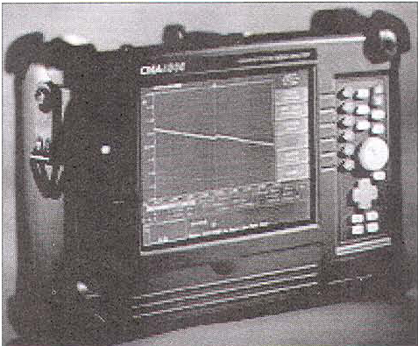
OTDR ( Optical Time Domain Reflectometer )
OTDR สามารถตรวจวัดคุณสมบัติของสายไฟเบอร์ได้หลายประเภท ซึ่งสิ่งที่ OTDR รายงานให้ทราบนั้นจะเรียกว่าเหตุการณ์ (Event) ซึ่งจะมีอยู่ 2 ประเภท คือ

Slide 48
OTDR ( Optical Time Domain Reflectometer )
เหตุการณ์ที่มีการสะท้อนกลับของแสง ( Reflective Event ) คือเหตุการณ์ที่ค่าสะท้อนกลับของแสงมีการเปลี่ยนแปลงในสายไฟเบอร์ซึ่งอาจเกิดได้เนื่องจากสายแตกหัก การเชื่อมต่อสายไม่ว่าจะเป็นแบบใช้หัวเชื่อมต่อ การสไปลซ์แบบแมคานิก หรือสุดปลายสาย การเชื่อมต่อแบบใช้หัวเชื่อมต่อจะสูญเสียสัญญาณประมาณ 0.5 dB และการสไปลซ์แบบแมคานิก จะสูญเสียสัญญาณประมาณ 0.2 dB
เหตุการณ์ที่ไม่มีการสะท้อนกลับของแสง (Non-reflective Event) เป็นเหตุการณ์ที่แสงจะไม่สะท้อนกลับ เช่น การสไปลซ์แบบหลอมละลาย (Fusion Slice) เป็นต้น

Slide 49
สื่อไร้สาย
นอกจากการใช้สายสัญญาณเป็นสื่อกลางนำสัญญาณแล้ว อากาศก็เป็นสื่อนำสัญญาณได้เช่นกัน โดยจะเรียกว่า เครือข่ายแบบไร้สาย (Wireless)
ข้อมูลจะแปลงให้เป็นคลื่นแม่เหล็กไฟฟ้า และส่งไปพร้อมกับแถบความถี่ของคลื่นแม่เหล็กไฟฟ้า(Electromagnetic Spectrum)คลื่นแม่เหล็กไฟฟ้าเป็นสัญญาณที่ใช้ส่งข้อมูลในทุกๆ การสื่อสาร ไม่ว่าจะเป็นแบบมีสายหรือไร้สาย

Slide 50
แถบคลื่นแม่เหล็กไฟฟ้า
แถบคลื่นแม่เหล็กไฟฟ้าเริ่มต้นที่ความถี่ศูนย์เฮิร์ตซ์ (Hz) ไปจนถึง 10ยกกำลัง24 Hzความถี่ จะเริ่มจากเสียง มีความถี่ประมาณ 0 - 10 kHz โดยการได้ยินเสียงของคนส่วนใหญ่ได้ยินจะอยู่ในช่วงความถี่ประมาณ 3 - 4 kHz คลื่นความถี่ที่สูงขึ้นจะเป็นคลื่นวิทยุ(Radio Frequency) มีช่วงความถี่ประมาณ500 kHZ-300 GHz โดยความถี่ของเครื่องไมโครเวฟที่ใช้ตามบ้านจะอยู่ในช่วงนี้ด้วย

Slide 51
คุณสมบัติของคลื่นแม่เหล็กไฟฟ้า
ความสามารถในการเดินทางผ่านวัตถุของคลื่นแม่เหล็กไฟฟ้าจะแปรผกผันกับความถี่ กล่าวคือความถี่คลื่นยิ่งสูงความสามารถในการเดินทางผ่านวัตถุใดๆยิ่งน้อยลง โดยคุณสมบัติของคลื่นแม่เล็กไฟฟ้ามี 3 ประเภทคือ
ความเปราะบาง(Fragility) เป็นความสามารถในการเดินทางของคลื่นผ่านวัตถุใดๆ
ทิศทางของการเดินทาง(Directionality) คลื่นแต่ละช่วงความถี่มีคุณสมบัติเกี่ยวกับทิศทางการเดินทางไม่เหมือนกัน คลื่นวิทยุเป็นแบบแผ่กระจายทุกทิศทางยิ่งคลื่นที่มีความถี่สูงทิศทางจะยิ่งแคบลง
ช่องความถี่(Bandwidth) ความกว้างของช่องสัญญาณ ค่าความแตกต่างระหว่างความถี่ต่ำสุดและสูงสุด

Slide 52
เทคโนโลยีการสื่อสารไร้สาย
เทคโนโลยีการสื่อสารไร้สายแบ่งออกเป็น 4 ประเภท โดยแต่ละประเภทจะใช้ช่วงความถี่ของคลื่นแม่เหล็กไฟฟ้าที่ต่างกัน ดังนี้
ช่วงครอบคลื่นวิทยุ(Spread Spectrum Radio)
ช่วงความถี่แคบหรือช่วงความถี่เดี่ยวของคลื่นวิทยุ(Narrowband or singleband radio)
อินฟราเรด(Infrared)
เลเซอร์(Laser)

Slide 53
ช่วงครอบคลื่นวิทยุ(Spread Spectrum Radio)
ถูกควบคุมมาตรฐานโดยองค์กร FCC (Federal Communications Commission) โดยกำหนดความถี่ 902-928 MHz 2400-2483.5 MHz และ5725-5850 MHz เพื่อใช้ในงานอุตสาหกรรม วิทยาศาสตร์ และเครื่องกล ช่วงความถี่นี้จึงถูกเรียกว่างช่องสัญญาณ ISM (Industrial, Science, Medical)
ช่วงความถี่นี้ไม่จำเป็นต้องขออนุญาต ไม่มีกี่กำหนดสิทธิ์ ไม่เหมือนช่วงความถี่อื่น เช่น สถานีวิทยุ ที่ต้องของอนุญาตก่อน

Slide 54
ช่วงครอบคลื่นวิทยุ(Spread Spectrum Radio)
เทคนิคที่ใช้กับการสื่อสารแบบนี้มีอยู่ 2 ประเภทหลักคือ
Frequency Hopping เป็นวิธีการแบ่งแบนด์วิธออกเป็นหลายช่องสัญญาณย่อย ในการส่งข้อมูลจะใช้ทีละช่อง ดังนั้นจึงมีการกระโดดของสัญญาณจากช่องหนึ่งยังอีกช่องตามอัตราการเปลี่ยนช่องสัญญาณซึ่งลำดับเป็นแบบสุ่ม มีข้อดีคือ ช่วยลดผลกระทบจากสัญญาณรบกวน สามารซ้อนพื้นที่อุปกรณ์ส่งสัญญาณได้ สามารถเพิ่มจำนวนสถานีส่งโดยไม่ลดประสิทธิภาพ และปลอดภัย
Direct Sequence คล้ายกันในเรื่องการแบ่งแบนด์วิธและเปลี่ยนช่องสัญญาณแต่การเปลี่ยนช่องสัญญาณจะเป็นไปตามที่กำหนดไว้ ความปลอดภัยจึงลดลง เทคนิคนี้เรียกว่า DSSS (Direct Sequence Spread Spectrum) ซึ่งสามารถกู้ข้อมูลได้

Slide 55
คลื่นวิทยุความถี่เดี่ยว
สื่อสารแบบช่องสัญญาณเดียว ใช้ช่วงความถี่ในช่วงไมโครเวฟ ส่วนใหญ่จะใช้กับลิงค์ที่เป็นแบ็คโบน หรือใช้ระหว่างฮับกับฮับ กำลังส่งอยู่ที่ประมาณ 25 มิลลิวัตต์ ซึ่งไม่เป็นอันตรายกับมนุษย์ ส่งสัญญาณได้เต็มที่ 140 ฟุต ถ้ามีสิ่งกีดขวางหรือปัญหาทางสภาพอากาศจะเหลือเพียง 40 ฟุต ด้วยแบนด์วิธเต็มที่ที่ 15 Mbps

Slide 56
อินฟราเรด(Infrared)
มีความถี่ระหว่างไมโครเวฟและแสงมองเห็น เนื่องจากอินฟราเรดถือว่าเป็นแสงจึงไม่สามารถส่งสัญญาณผ่านวัตถุทึบแสงได้ แต่มีความสามารถในการสะท้อน ส่วนใหญ่จะใช้ในอุปกรณ์ทั่วๆไป แต่ยังไม่นิยมในระบบเครือข่ายเพราะข้อจำกัดของแสงนั่นเอง

Slide 57
เลเซอร์(Laser)
การใช้เลเซอร์นั้นเปรียบเสมือนการส่งแบบใยแก้วนำแสงแบบไม่ต้องใช้สาย แต่เนื่องจากเลเซอร์เป็นแสงที่มองเห็น ซึ่งมีปัญหาในการถูกลดทอนสัญญาณได้ง่าย อีกทั้งยังทำอันตรายต่อแก้วตาและระบบประสาทของมนุษย์ได้ ในการใช้งานจะนำมาใช้ส่งข้ามอุปกรณ์ในระยะที่มองเห็นกันได้ที่เรียกว่า ไลน์ออฟไซต์(Line of Sight Device)

Slide 58
สรุปท้ายบท
บทนี้กล่าวถึงสื่อกลางที่ใช้ส่งข้อมูลในเครือข่าย แบ่งเป็น 2 ประเภทคือ แบบใช้สายและแบบไร้สาย แบบมีสายก็ได้แก่ โคแอ็กซ์ สายคู่บิดเกลียว สายไฟเบอร์ ในปัจจุบันใช้สายคู่บิดเกลียวแทนโคแอ็กซ์ ซึ่งที่นิยมใช้ก็คือสาย UTP Cat 5e และ UTP Cat 6 แต่ติดปัญหาที่ส่งได้ไกลสุดเพียง 100 เมตร จึงนิยมใช้เชื่อมต่อเครื่องเข้ากับอุปกรณ์เครือข่ายในระยะใกล้ๆเท่านั้น ในส่วนของสายไฟเบอร์เนื่องจากสงสัญญาณแสงจึงไม่ถูกรบกวนจากคลื่นแม่เหล็กไฟฟ้าเหมือนสายอื่นๆ แต่สายและอุปกรณ์ต่างๆมีราคาแพงจึงใช้กับเครือข่ายแบ็คโบนเป็นหลัก
นอกจากแบบมีสายก็ยังมีแบบไร้สายที่เรียกว่า wireless มีข้อได้เปรียบที่ติดตั้งง่าย

